Slide 1

01
KHỞI ĐỘNG
NỘI DUNG
02
03
04
05
LUYỆN ĐỌC
TÌM
HIỂU BÀI
ĐỌC DIỄN CẢM
DẶN DÒ

Slide 2
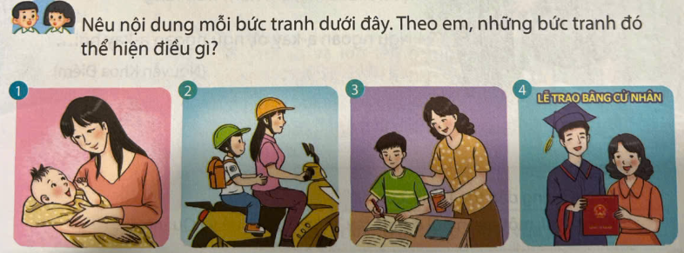

Slide 3
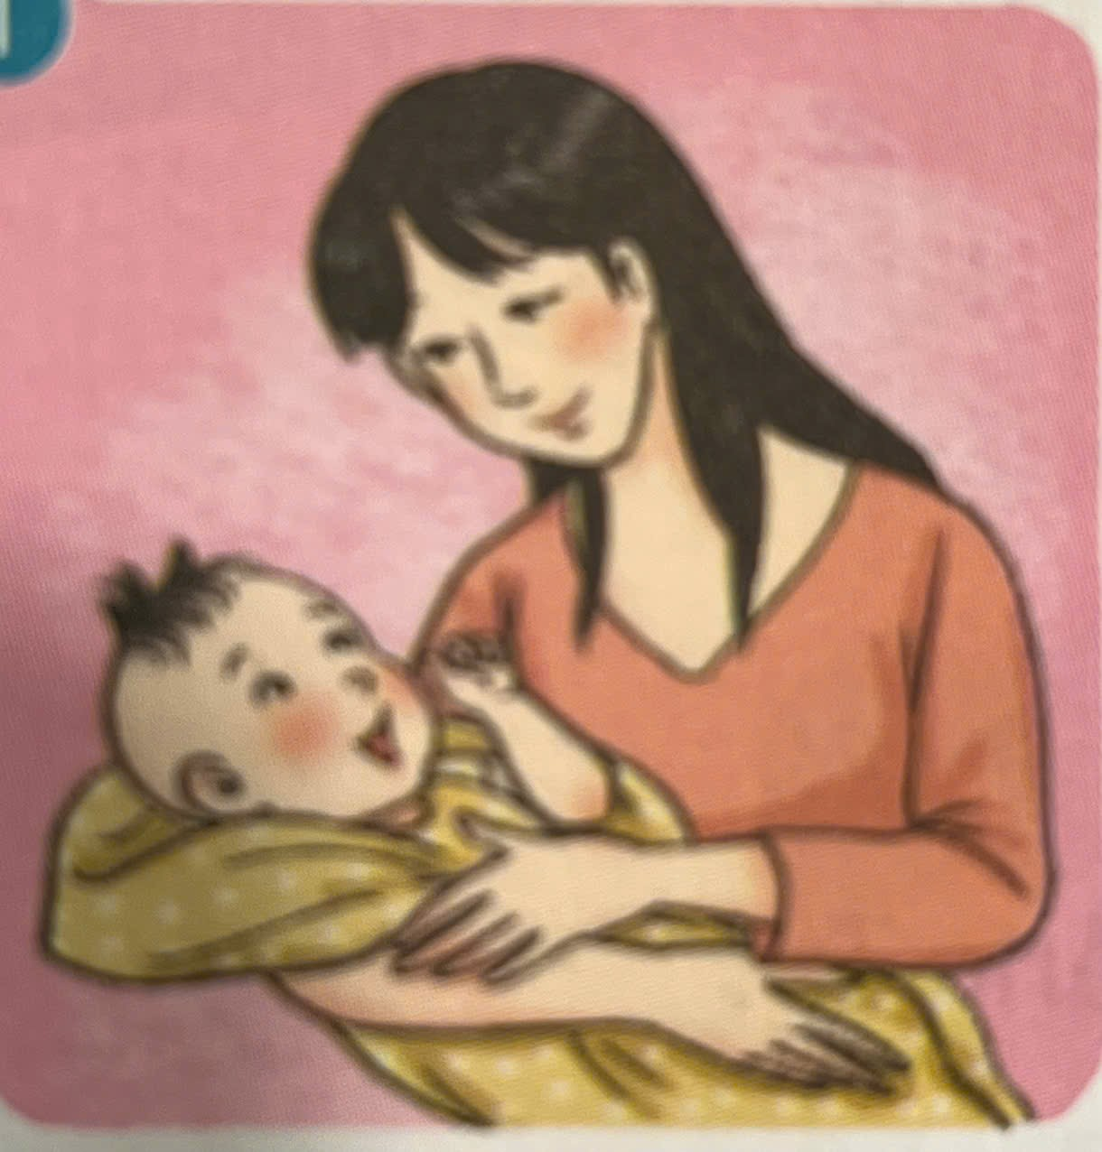
Người mẹ bế con trên tay ôm chặt vào lòng

Slide 4
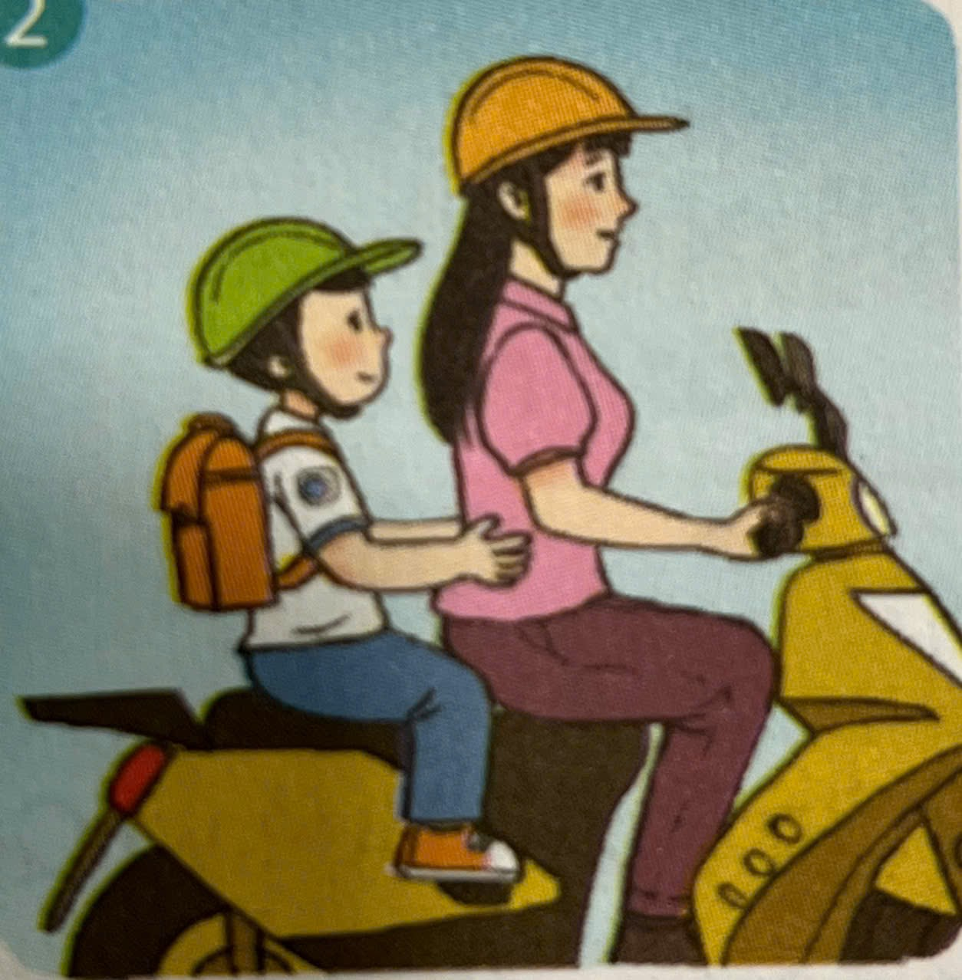
Người mẹ chở con đi học .Cậu bé ngồi sau mẹ đội mũ bảo hiểm an toàn.

Slide 5
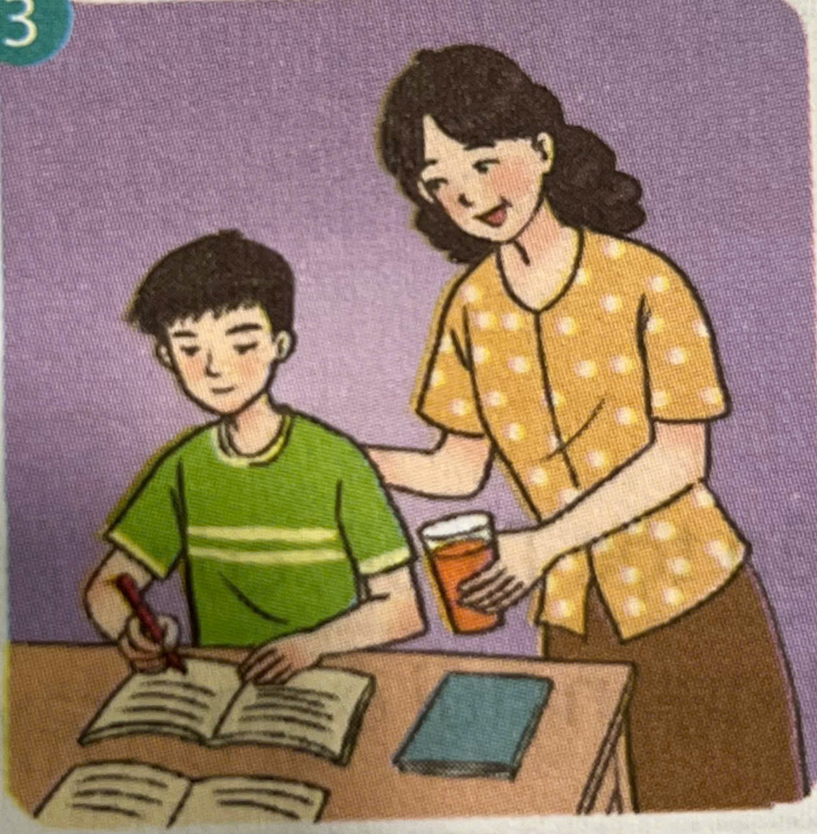
Khi con học bài mẹ luôn ở bên theo dõi và ân cần chăm sóc.

Slide 6
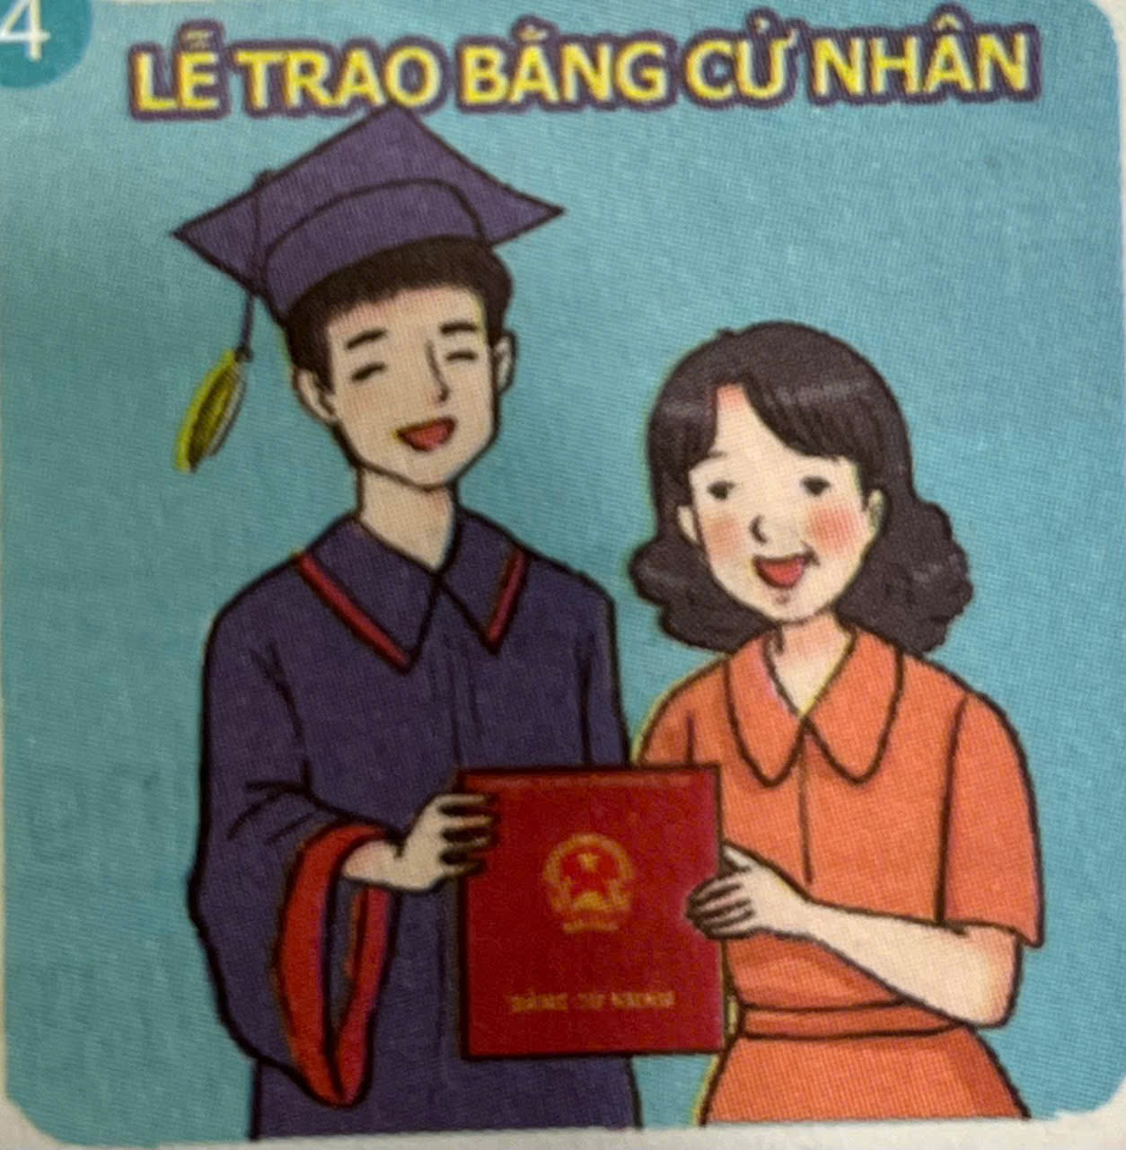
Mẹ cùng con nhận bằng cử nhân, nét mặt hai mẹ con vui tươi rạng rỡ.

Slide 7
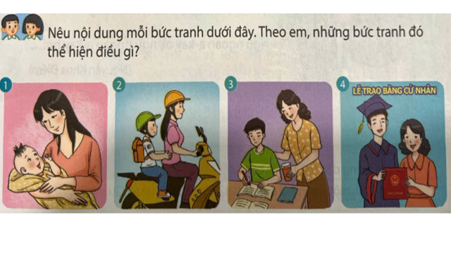

Slide 8
NỘI DUNG
01
03
04
05
KHỞI ĐỘNG
TÌM
HIỂU BÀI
ĐỌC DIỄN CẢM
DẶN DÒ
02
LUYỆN ĐỌC

Slide 9
THẢO LUẬN NHÓM 4
+Việc 1:Tìm và đọc đúng những tiếng có âm đầu l/n và những tiếng khó trong bài ?
+Việc 2: Thảo luận cách ngắt nhịp các dòng thơ ?
+Việc 3: Đọc thầm chú giải SGK và giải nghĩa các từ khó?
+Việc 4: Đọc cho nhau nghe từng khổ thơ và cả bài thơ ?

Slide 10
NỘI DUNG
NỘI DUNG
03
TÌM
HIỂU BÀI
01
02
04
05
KHỞI ĐỘNG
LUYỆN ĐỌC
ĐỌC DIỄN CẢM
DẶN DÒ

Slide 11
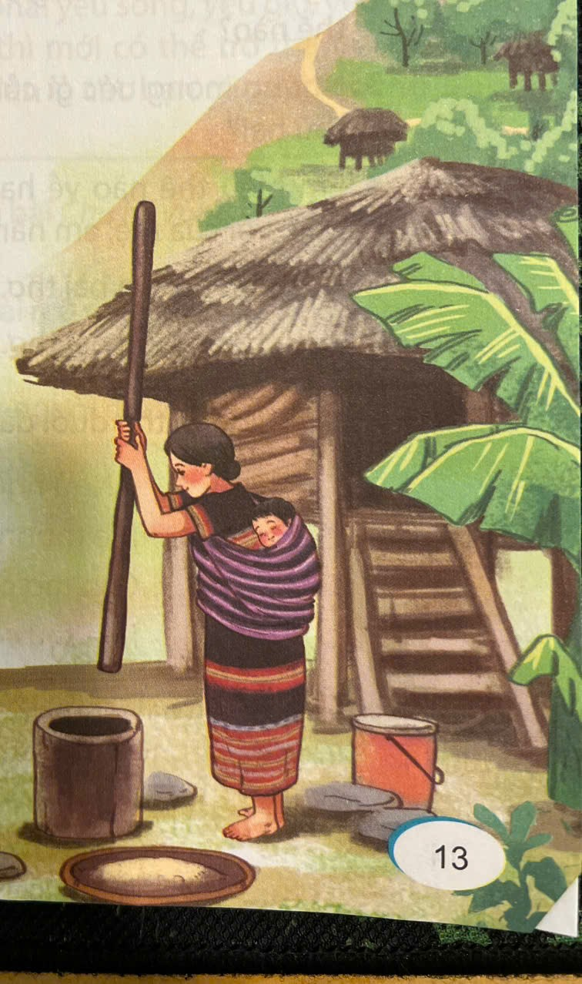

Slide 12


Slide 13

Tình mẫu tử thiêng liêng, tình yêu của người mẹ dành cho con hòa chung vào tình yêu quê hương, đất nước, tạo thành một tình cảm lớn, mang lại nhiều cảm xúc cho người đọc.

Slide 14

Học thuộc bài thơ

Slide 15
TẠM BIỆT!

